Slide 1
Specifike dela z odvisniki (vključenimi v program urejanja zasvojenosti)
Dora Pal, dipl.soc.del
Družinska terapevtka
Društvo Projekt Človek

Slide 2
O Društvu Projekt Človek
Programi za samopomoč, terapijo in socialno rehabilitacijo oseb z različnimi oblikami zasvojenosti (zasvojenost s prepovedanimi drogami, alkoholom, igrami na srečo, motnjami hranjenja…)
Izhaja iz “Progetto Uomo”- C.E.I.S (centro italiano di solidarita) v Rimu
Sodelujemo z različnimi programi Projekta Človek v Italiji in z drugimi visokopražnimi programi po Evropi

Slide 3
Status organizacije
Nevladna, Neprofitna organizacija
Javni interes na področju soc. varstva
Status humanitarne organizacije
Že 20 leto deluje na področju terapije in rehabilitacije zasvojenih
Od leta 2007 javni socialno-varstveni program
2011 status družini prijaznega podjetja
2013 certifikat kakovosti

Slide 4
Doktrina programov DPČ
V ospredje postavljamo človeka in njegove potenciale
Programi so naravnani celostno, obravnavajo vse človekove razsežnosti
Programi so terapevtsko naravnani, iščemo vzroke za zasvojenost in načine za uspešno spoprijemanje s težavami
Programi vključujejo celotno družino
Poseben pomen namenjamo reintegraciji v družbo
V programih so zaposleni različni strokovnjaki in delavci z lastno izkušnjo zasvojenosti
Celoten program poteka v Sloveniji

Slide 5
Problem je v drogi in ne v osebi
Na človeka gledamo kot na celoto, v kar se vključuje tudi dimenzija svobodnega odločanja o sebi.
Bistvo naših programov je razvijati potenciale, ki posamezniku omogočajo konstruktivno življenje brez omam.
Cilj rehabilitacije je celostna sprememba življenjskega stila in indentitete ter življenje v skladu z vrednotami.

Slide 6
Razvoj programa Projekt Človek
1994 začetek delovanja
Od leta 2007 javni socialno-varstveni program
2006, 2008, 2011 širitev po različnih regijah
2010 vzpostavitev Terapevtske skupnosti za zasvojene starše z majhnimi otroki
Redno zaposleni za poln ali krajši delovni čas:42 delavcev različnih profilov, v programu sodelujejo številni prostovoljci

Slide 8
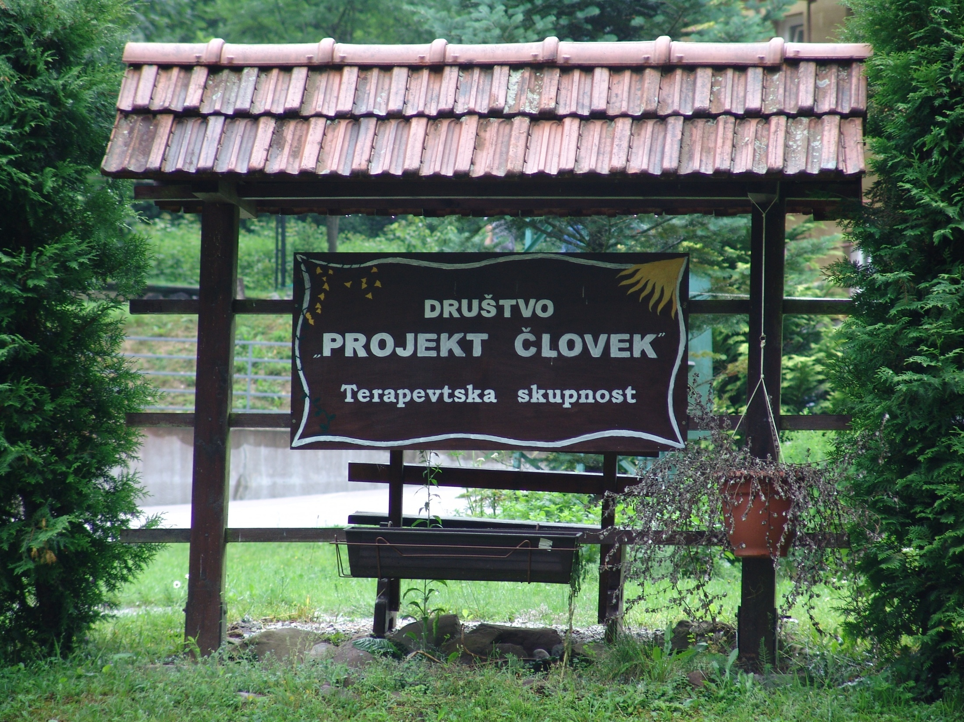

Slide 9
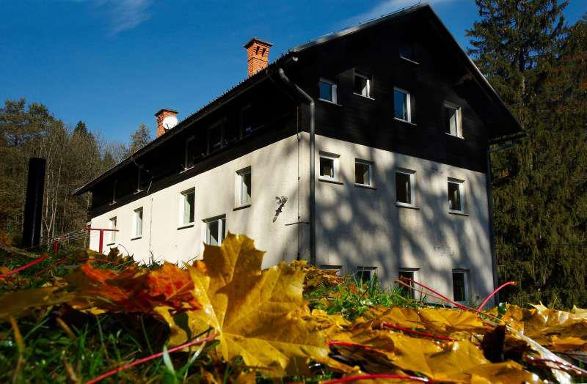

Slide 10
Značilnosti Terapevtske Skupnosti (TS)
TS je locirana ločeno od drugih enot oz. od okolja, ki je povezan z uporabo droge.
občutek skupnosti
filozofija programa
pospešujejo občutek pripadnosti in povezanosti
razen individualnega svetovanja vse aktivnosti potekajo v skupinski obliki

Slide 11
STRUKTURA TERAPEVTSKE SKUPNOSTI
DELAVCI TS
ODGOVORNI STRUKTURE
ODGOVORNI DELOVNIH SKUPIN
KUHINJA HIGIENA DELO USTVARJALNOSTI
ČLANI ČLANI ČLANI ČLANI
(+manjše odgovornosti)

Slide 12
TERAPEVTSKE DEJAVNOSTI
V OŽJEM IN
V ŠIRŠEM SMISLU
Individualno terapevtsko delo
Terapevtske skupine za uporabnike (odprte skupine)
Tematske terapevtske skupine
Seminarji
Skupine za vzpostavljanje, razvijanj in negovanje medosebnih odnosov
Terapevtske skupine za učenje asertivnosti
Terapevtske skupine ločene po spolu
Terapevtski dnevi, izvajanje specialističnih pristopov
Delo
Kulturno-umetniško ustvarjanje in izražanje
Športno-rekreativni vidik življenja
Pohodništvo
Tabori
Pomoč drugim ljudem in prostovoljno delo

Slide 13
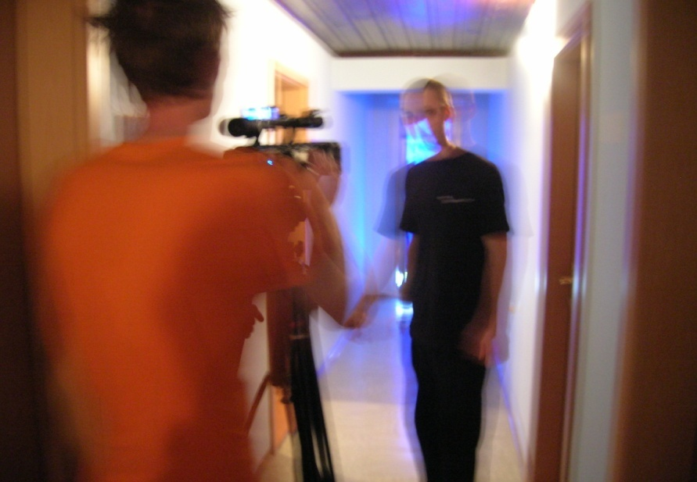
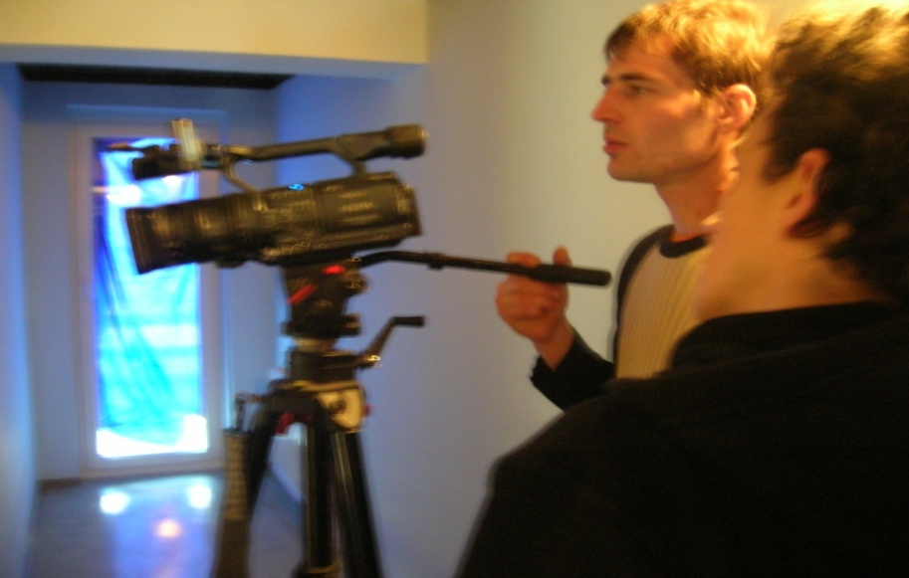
Uporabniki se učijo o sebi in drugih preko različnih ustvarjalnih dejavnosti (risanje, slikanje, kiparjenje, glasbeno ustvarjanje, …)
V sklopu kulturno-umetniškega delovanja uporabniki obiskujejo tudi kulturno-umetniške dogodke zunaj programa

Slide 14
SREDSTVA ZA DOSEGANJE OMAME
ILEGALNA KEMIČNA
KANABIOIDI, OPIATI, STIMULANSI, HALUCINOGENI
LEGALNA KEMIČNA
TOBAK, ALKOHOL, TABLETE, LEPILA
LEGALNA NEKEMIČNA
HRANA, SLADKARIJE, DELO, TV, PC, GLASBA, SANJARJENJE , EKSCESIVNA SPOLNOST, NAKUPOVANJE, HAZARDIRANJE, ODNOSNE OBLIKE , ČISTOMANIJA, IGRALNIŠTVO, EKSTREMNI ŠPORTI, POTROŠNIŠTVO, NAGLICA

Slide 15
VRTILJAK KOMPENZACIJ
Z
ALKOHOL
HRANA
DELO
ODNOSI
SEKS
ZALJUBLJANJE
SANJARJENJE
DROGA
NAKUPOVANJE
RAČUNALNIK
TV
ŠPORT
(NAPOR)
PRETIRANO
KAJENJE

Slide 16
DRSENJE V VRTINEC ZASVOJENOSTI
Omamlja zavest , a (navzven) lahko na določenih življenjskih področjih še relativno “dobro” deluje (delo, počitek,druženje, telesna aktivnost…)
Omamlja zavest, kvantiteta in kvaliteta vključenosti na ostalih področjih se oža
Aktivnost se skrči le na akcije, ki služijo omamljanju zavesti, ne glede “na ceno” (opuščanje ostalega)
“TREŠČITI OB DNO”

Slide 17
Značilnosti zasvojencev
Nizka toleranca za frustracije/neudobje/odložitev zadovoljitve
Nizka samopodoba
Problemi z avtoriteto
Problemi z odgovornostjo
Šibka kontrola impulzov
Nerealna pričakovanja
Težave pri soočanju s čustvi
Bazično nezaupanje
Nezmožnost zadovoljevanja bazičnih potreb (npr. potreba po ljubezni)
Nezmožnost prositi za pomoč, ko je v stiski
Nepoštenost/manipulativnost/samoprevara
Krivda (do sebe, do drugih, do skupnosti)
Druge pridružene težave (npr. težave s pozornostjo, težave v komunikaciji)

Slide 18
Globoko zakoreninjeni notranji občutek, da niso dovolj dobri. To se kaže v pomanjkanju samozavesti. Poskušajo biti popolni v vsem, česar se lotijo in pretirano so odvisni od pohval.
Zdi se jim, da lahko svoje sanje naredijo resnične, ne z delom , ampak z uporabo moči svoje domišljije. Kadar se znajdejo v stiski, za svoje duševne bolečine krivijo druge in jih želijo spreminjati. Malo se trudijo, da bi dosegli svoje cilje, težje cilje celo opustijo, niso vztrajni, kadar naletijo na težave.
V sebi nosijo duševno bolečino, s katero niso znali ravnati drugače, kot da jo potlačijo. Potlačitev pa bolečine ne odpravi, ampak se težave spremenijo in pridejo na površje v drugačnih oblikah.
Resničnega bistva ne čutijo ali pa ga skrivajo, ker se ga sramujejo. Namesto tega razvijejo sistem vlog in mask. Nihče jim ne more blizu. Včasih pa ravno nasprotno pustijo preveč blizu ljudi, ki niso vredni zaupanja. Posebno jih privlačijo dramatični in težavni odnosi z ljudmi, ki niso sposobni za bližino in ljubezen. skrajnosti:vse ali nič. Ne znajo presoditi, kar zmorejo sami, neuspešno skušajo spremeniti, kar se spremeniti ne da, ne lotijo pa se tistega, kar se spremeniti da.

Slide 19
Ugodje in odvisnost
Občutek ugodja usmerja naše vedenje
Občutek, pomemben za naše preživetje
Večje ugodje – večja odvisnost, še posebej če ni drugih virov
Možgani se začnejo “učiti” učinkov drog (razvijajo se od zadaj naprej; sprednji del nas počloveči) – nevrobiološki S samopomirjanja

Slide 20
Princip UGODJA
Princip REALNOSTI
Postavljanje in vzdrževanje meja in omejitev
Kontrola impulza
Načrtovanje življenja
Vztrajnost
Doslednost
(samo) disciplina
Prevzemanje odgovornosti (do sebe in soodgovornost v odnosih)
Samoiniciativnost
Pretehtavanje
Sprejemanje odločitev
Dopustiti si čutiti prijetna čustva/se zavedati prijetnega
Dopustiti si bližino (fizično, čustveno, odnosno)
Vidik počitka
Zdrava umiritev
Občutki lastne vrednosti
Praznovanje osebnih uspehov in nagrada
Dovoliti si vzeti podporo, prositi za pomoč
Razvijati lastno vrednost in črpati iz nje

Slide 21
Na čem se dela v terapevtskem programu
Urejanje zasvojenosti je dolgotrajen proces
Čustva in potrebe (če ne ravna dovolj dobro – odklop!)
Sprejemanje obremenitev
Ravnovesje
Smisel (zadovoljstvo, osmišljevati življenje)
Iskrenost
Smernica rehabilitacije – proces “odčustvovanja” Abstinenca je svoboda in da se iz svoje svobode odloči za abstinenco (ali obratno)

Slide 22
TS je sama po sebi terapija.
Deluje kot nadomestna družina
Filozofija (kje drugje kot med sebi enakimi…)
Učenje avtonomije in povezanosti
Socialno učenje preko socialnih interakcij
Učenje preko kriz
Terapevtski učinek vseh aktivnosti
Odgovornost uporabnika za svoje vedenje: Nisem žrtev, nisem BOLNIK
Višanje samopodobe preko pohval in dokončevanja stvari: Ni me strah napak in zavrnitve
Sprejetje sebe, drugih in vrednostnega sistema
Soočanje sebe, drugih z namenom osebne rasti
Pozitivni zgled
Učenje, razumevanje in izražanje čustev
Sprememba negativnega vedenja v pozitivnega

Slide 23
Na kaj je pomembno biti pozoren pri delu z zasvojenci
Fenomen zasvojenosti in zasvojenec je usmerjen proti zdravemu napredku, proti zdravi spremembi
Problem zasvojenosti se ponavlja
Zasvojenca označuje togost, pretiravanje, velika težnja po nadomestni omami (nekemične omame: odnosne, sanjarjenjue, ideologije,…) ali po ponovnem jemanju PAS / po (začasni) prekinitvi s kemičnimi sredstvi za z omamo
Zasvojenca spremljajo zanikanje in drugi psihološki obrambni mehanizmi, ki so izkrivljeni (nimajo varovalne funkcije, ampak škodijo), sram, neiskrenost/laganje/prikrivanje, poudarjanje osebne izjemnosti

Slide 24
Imajo veliko obrambnih mehanizmov:
Nas varujejo pred neprijetnimi mislimi, občutji in izkušnjami. Gre za niz avtomatičnih miselnih reakcij. Začnejo se razvijati v otroštvu in so normalni del razvoja.
Težave nastopijo ob nezrelih obrambnih mehanizmih.
Pri zasvojenosti pride do še dodatnih izkrivljanj (nezrelih) obrambnih mehanizmov:
Zanikanje
projekcija /pripisovanje lastnih občutij drugim; zlasti krivde
racionalizacija/razlaganje
Opravičevanje
Minimalizacija
izolacija/umikizogibanje

Slide 25
Odpori
Vse sile, usmerjene proti ozaveščanju problema , proti napredku, proti terapevtu, terapevtskem postopku in procesu urejanja.
Morebitne psihoze (pred tem opozorjeni)
Zero alkohol
Držanje dogovorov/intervenca reči tudi ne
Smo odrasle osebe, na ta način se pogovarjamo
kajenje zgolj po dogovoru
Konstruktivna kritika/pohvala – dajanje sprotnih povratnih informacij (učenje izražanja, sprejemanja…)

Slide 26
Hvala za pozornost

